Slide 1





Slide 2
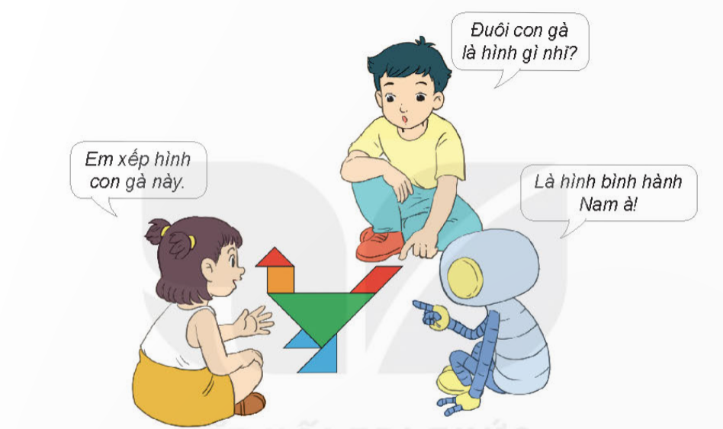

Đây là hình bình hành
Toán 4
Hình bình hành có đặc điểm gì?
Hình học

Slide 3

Toán 4
A
B
A
B
Hình học
D
C
D
C
Hình bình hành ABCD
Hình bình hành ABCD có những cặp cạnh nào đối diện nhau?
    AB và DC là 2 cạnh đối diện;
    AD và BC là 2 cạnh đối diện

Slide 4
A
B
A
B
D
C
C
D
Hình bình hành ABCD
Em có nhận xét gì về mối quan hệ của các cặp cạnh đối diện nhau?
    Cạnh AB song song với cạnh DC
    Cạnh AD song song với cạnh BC

Slide 5
A
B
A
B
D
C
C
D
Hình bình hành ABCD
Các cạnh đối diện có độ lớn như thế nào với nhau?
    AB = DC
    AD = BC

Slide 6

Hình bình hành ABCD có:
A
B
    AB và CD là 2 cạnh đối diện;
    AD và BC là 2 cạnh đối diện
    Cạnh AB song song với cạnh DC
    Cạnh AD song song với cạnh BC
    AB = DC
    AD = BC
D
C
Hình bình hành ABCD
Hình bình hành có hai cặp cạnh đối diện song song và bằng nhau.
Toán 4
Hình học

Slide 7

Sự khác nhau giữa hình bình hành và hình chữ nhật
Giống nhau: hình bình hành và hình chữ nhật đều có hai cặp cạnh đối diện song song và bằng nhau.
Khác nhau:
Hình bình hành không có góc vuông.
Hình chữ nhật có bốn góc vuông.

Slide 8



Slide 9
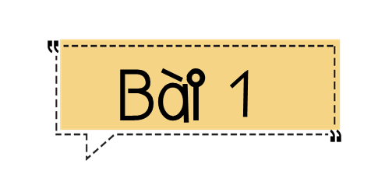
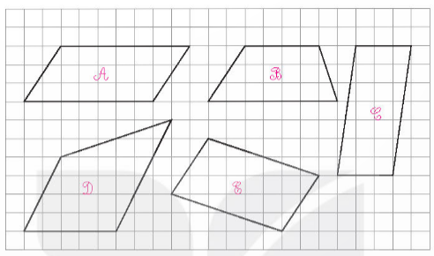

Những hình nào dưới đây là
hình bình hành?
Hình bình hành có đặc điểm gì?

Slide 10
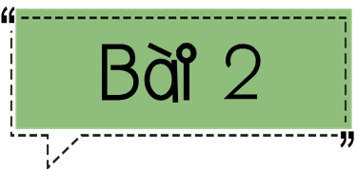
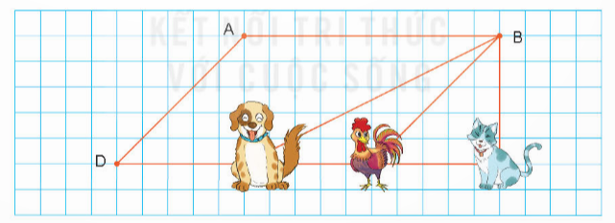



Quan sát hình vẽ rồi trả lời câu hỏi.
Biết A, B, C, D là bốn đỉnh của một bình hành. Hỏi hình C đã bị con vật nào che mất?
C
Vậy hình C đã bị con gà che đi.

Slide 11
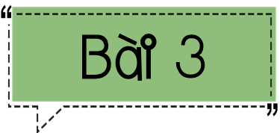
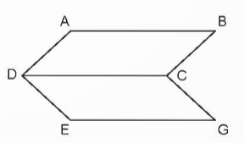
Cho ABCD và CDEG là các hình bình hành. Biết độ dài cạnh AB bằng 3 dm.
Độ dài cạnh EG bằng bao nhiêu đề-xi-mét?
Kể tên những cạnh song song với cạnh CD
Độ dài cạnh EG bằng bao nhiêu đề-xi-mét?
Vì hình bình hành ABCD có
AB = DC = 3dm
Hình bình hành CDEG có
DC = EG = 3dm
Vậy: AB = DC = EG = 3dm

Slide 12
Cho ABCD và CDEG là các hình bình hành. Biết độ dài cạnh AB bằng 3 dm.
Độ dài cạnh EG bằng bao nhiêu đề-xi-mét?
Kể tên những cạnh song song với cạnh CD
b) Những cạnh song song với cạnh CD
Những cạnh song song với cạnh CD là AB và EG

